Slide 1
算法分析与设计 第一章
1020383827@qq.com
doubleh

Slide 2
1020 Big Integer
1021 Couple
1027 MJ, Nowhere to Hide
1035 DNA matching
1046 Plane Spotting
1051 Biker's Trip Odomete
1198 Substring
1093 Air Express
1438 Shopaholic
1783 Large is Better

Slide 3
soj 1020 Big Integer
题意：输入n个整数bi（1 <= i <= n)，以及一个大整数x，输出一个n元组(x mod b1,x mod b2,…,x mod bn)
约束：n <= 100，1 < bi <= 1000 (1 <= i <= n) 大整数x的位数m <= 400并且非负

Slide 4
soj 1020 Big Integer
本题目的核心是：计算x mod b
mod 操作（对应C++中的%操作符，就是求余运算）
x是一个大整数（超过最大数据类型所能表示的范围，要使用字符串存储），1 < b <= 1000
思路：
模拟除法竖式计算

Slide 5
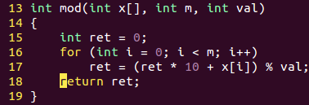
soj 1020 Big Integer
1 7 6
7
1 2 3 4
模拟除法竖式计算
1234 % 7 = 2
代码: O(n*m)
7
5 3
4 9
4 4
4 2
2

Slide 6
soj 1021 Couple
题意：n对夫妇站成一个圈,如果一对夫妇相邻,那么可以将他们消去,问最终是否可以把所有夫妇都消掉
约束：n <= 100000，多组数据

Slide 7
soj 1021 Couple
贪心就可以了：遇到一个站在相邻位置的夫妇直接将他们消除
可以看作是括号匹配，用栈实现

Slide 8
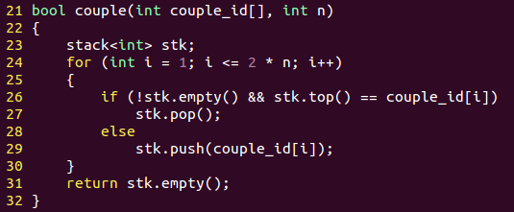
soj 1021 Couple
代码：O(n)
代码仅供参考

Slide 9
soj 1027 MJ, Nowhere to Hide
题意：给出n个BBS_ID以及对应的IP_Address，对于每个IP_Address都有两个BBS_ID，其中先出现的称为main_ID，后出现的称为MJ_ID，现在需要找到MJ_ID和main_ID的对应关系
约束：0 <= n <= 20且n为偶数，多组数据，以n为0结束
注意：
1）每组样例的后面都有一个空行（包括最后一个样例）
2）n为0只代表输出结束，而不是最后一个样例

Slide 10
soj 1027 MJ, Nowhere to Hide
解法1：两重循环，对于每一个IP地址，看看前面是否出现过，如果出现过，那么可以确定，先出现的BBS_ID为main_ID，后出现的为MJ_ID
O(n*m*L)

Slide 11
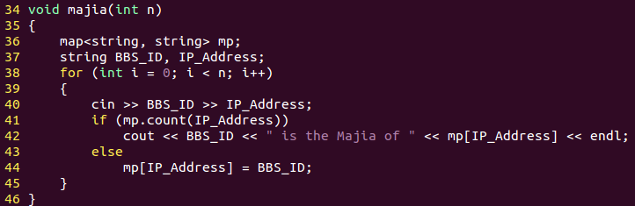
soj 1027 MJ, Nowhere to Hide
解法2：stl的应用，数据结构加速查找 map
代码：O(n*log(n)*L)，其中L为字符串的最大长度
代码仅供参考，注意 lexicographical order

Slide 12
soj 1035 DNA matching
题意：给n个DNA单链，问最多能组成多少对DNA双链，每一个DNA单链只能使用一次，并且不能够翻转。两个DNA单链能够形成一对DNA双链的条件是对应位置A/T，C/G配对
约束：1 <= n <= 100，DNA单链的长度m <= 100多组数据

Slide 13
soj 1035 DNA matching
贪心就好了！
举个例子：
给定以下5个DNA单链：ATCG、TAGC、TAGG、TAGC、ATCC
可以组成2个DNA双链：
ATCG和TAGC匹配成双链1、TAGG和ATCC匹配成双链2
分析：对于每一个DNA单链，只能匹配一种特定的DNA双链，那么我们只需要贪心地做匹配就行

Slide 14
soj 1035 DNA matching
解法1：两重循环，对于每一个DNA单链找一个没有被匹配的，并且能与当前DNA单链匹配的DNA单链做匹配
O(n^2*m)

Slide 15
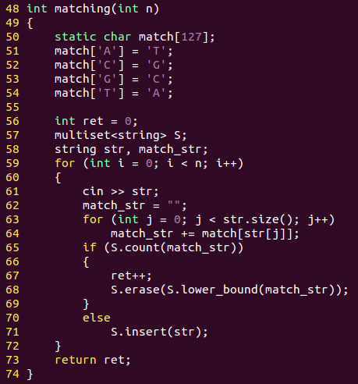
soj 1035 DNA matching
解法2：数据结构加速O(nmlogn)
代码：
multiset与set的不同之处在于multiset允许元素重复。
multiset数据结构了解一下：
http://www.cplusplus.com/reference/set/multiset/

Slide 16
soj 1046 Plane Spotting
题意：题目意思较为复杂需要认真看题
给出长度为n的飞机出现次数的序列pi（pi表示第i时刻，出现pi个飞机）
现在需要选择一个长度至少为min_quarter的连续的区间，即连续子序列，或者子串。
两个区间的优劣判断方式为：
1）平均每时刻飞机数多的更优
2）如果平均每时刻飞机数相同，那么区间长度更长的更优
3）如果平均每时刻飞机数相同，且区间长度相同，那么区间开始时间更前的更优
现在要求前k好的区间
约束：1 <= n <= 300，1 <= min_quarter <= 300, 1 <= pi <= 200 (1 <= i <= n)

Slide 17
soj 1046 Plane Spotting
解法：枚举所有可能的区间，并排序，取出前k好的
使用算法库 #include<algorithm>
sort(begin, end, cmp);
默认使用小于号，进行从小到大排序

Slide 18
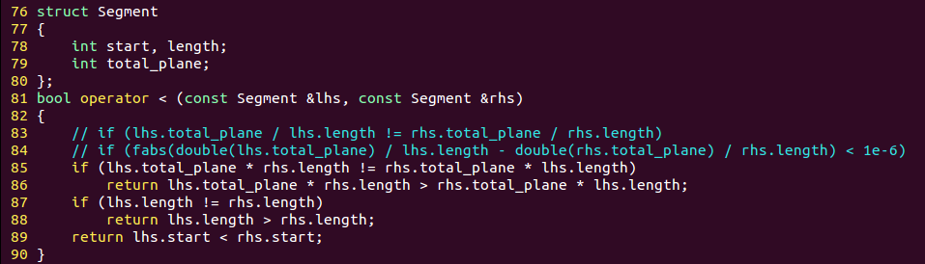
soj 1046 Plane Spotting
关键：重载比较符<，注意浮点误差

Slide 19
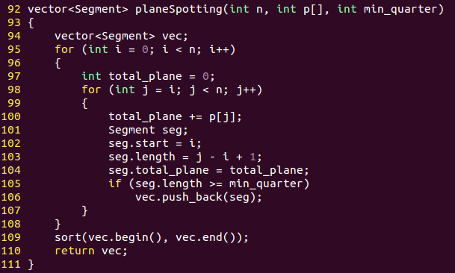
soj 1046 Plane Spotting
主过程：

Slide 20
soj 1051 Biker's Trip Odomete
题意：给车前轮直径，转圈数和时间，求自行车行驶距离和平均速度
单位换算：
Pi = 3.1415927
5280 feet = 1 mile
12 inches = 1 foot
60 minutes = 1 hour
60 seconds = 1 minute
201.168 meters = 1 furlong
解法：直接根据上面的单位换算，计算行驶距离于平均速度即可
注意：精确到两位小数 printf(“%.2f”, val); 或者#include <iomanip> cout << fixed << setprecision(2);

Slide 21
soj 1198 Substring
题意：给n个字符串，现在需要将他们拼接起来形成一个字典序最小的字符串
约束：1 <=n <= 8
举个例子：
给定3个字符串：a、ab、ac
拼接起来形成字典序最小的字符串是：aabac
n个字符串按字典序从小到大排序，再拼起来？

Slide 22
soj 1198 Substring
一个很“显然”但是错误的解法：对n个字符串按字典序进行排序，之后从小到大拼接起来
反例：b，ba，按字典序从小到大，则b排在ba前面，拼接会形成bba，而事实上bab才是拼接后字典序最小的字符串。

Slide 23
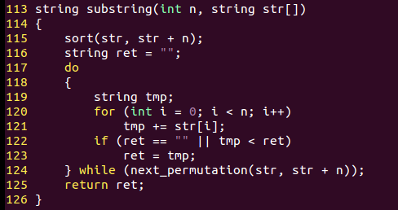
soj 1198 Substring
解法1：枚举所有不同拼接方式O(n!)
两种实现：
1）dfs枚举
2）使用stl函数next_permutation，注意前面的排序
http://www.cplusplus.com/reference/algorithm/next_permutation/?kw=next_permutation
Rearranges the elements in the range [first,last) into the next lexicographically greater permutation.

Slide 24

soj 1198 Substring
解法2：贪心？
修正比较函数

Slide 25
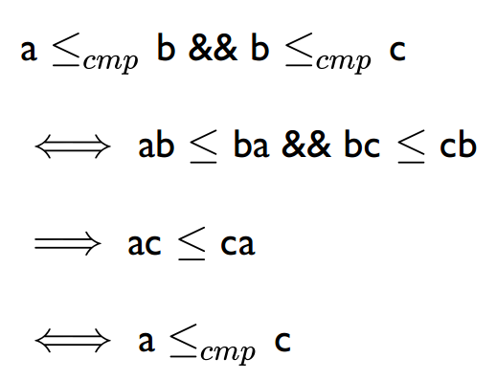
soj 1198 Substring
贪心证明：
这类贪心算法（含重载比较符）需要证明其传递性即
若a <cmp b，b <cmp c，那么a <cmp c
证：

Slide 26
Soj 1093 Air Express
题意：给出4个重量区间和各个区间的单位重量运输价，问对于一个背包，需要添加多少重量使得运输代价最小。
约束：所有的数都为正数，且不超过1000

Slide 27
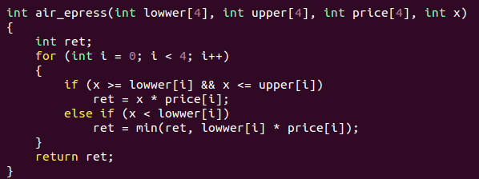
Soj 1093 Air Express
解法：考虑到取得最低代价的情况：1）不加重量 2）加重量到一个重量区间的下界，直接枚举就好了

Slide 28
Soj 1438 Shopaholic
题意：有个购物狂在商场中购物，他想要买n个商品，商场在做促销，每买三个商品，最便宜的一个可以免费，现在问最多可以省多少钱。
约束：n<=2*10^4 price<=2*10^4

Slide 29
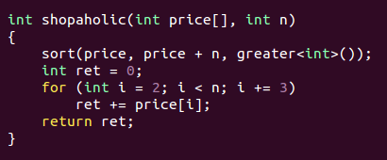
Soj 1438 Shopaholic
解法：贪心
我们可以很明显的发现我们我们将最贵的三个作为一组，次贵的三个作为一组，…
这样我们能省下第3贵、第6贵、…的，这个时候能够省下最多的钱
greater<int>()是一个模板类的
构造函数，被称为谓语

Slide 30
Soj 1438 Shopaholic
greater<int>()是一个模板类的构造函数，被称为谓语，是一种用于自动生成简单比较函数的方法。
其中greater意思是从大到小排序，这个需要所指类型具有或者重载了大于号。
一个要成为谓语需要重载其括号操作符（）

Slide 31
soj 1783 Large is Better
题意：给出一个数，你可以对这个数做出以下调整：交换任意两个相邻的数，没有次数限制，交换的两个数中不能有0，求可以得到的最大的数。
举个例子：
给定数1012400198
可以得到的最大的数是1042100981
解法：按照0作为分割处，将每段数都按照从大到小排序，最后输出。(by poetry)

Slide 32
Summary
这一章的习题其实是算法的概述，建议同学们认真完成。
这里主要考察的是算法的思想：
1）枚举
2）贪心

Slide 33
Summary
数据结构在加速算法上有重要意义，比如说map、multiset等
要熟悉相关的函数： next_permutation、sort等

Slide 34
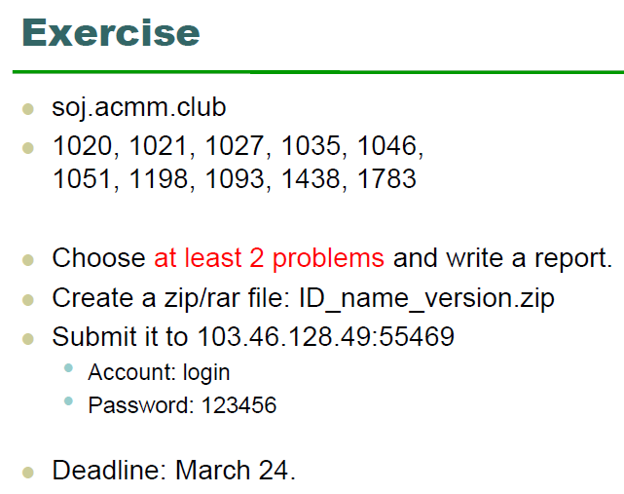
解题报告评分标准
至少挑选出2题在soj上通过并写成解题报告，解题报告中说明通过题目的题号（使用屏幕截图列出）与数量；
每一次解题报告满分为100分
写2题解题报告，最高得80分；
在2题基础上多写一题，多4分；（即交5题最高可得92分，以此类推）
抄袭0分，迟交80%分

Slide 35
Thank you.
有问题问老师或者TA
一起学习一起进步

